Slide 1

O dia 10 de Setembro, data da 24ª Romaria da Terra e das Águas, vai chegar
muito rapidamente. Por isso, nossa preparação não pode perder tempo. E precisa ser
bem feita, sobretudo, se considerarmos que a “Grande Romaria” será, desde já, toda
atividade que nas Comunidades (Pastorais, Movimentos, Grupos etc.) for desenvolvida: divulgação, motivação, estudos do texto-base, orações...
Dom João Francisco Salm

Slide 2
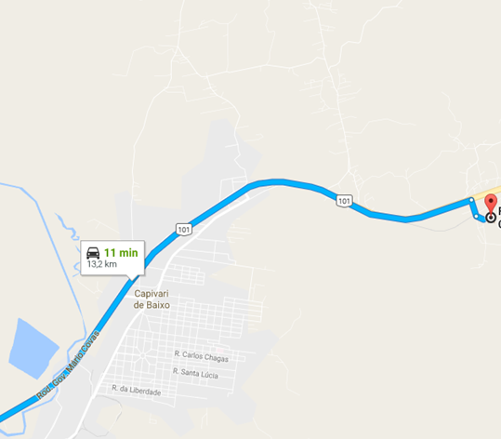
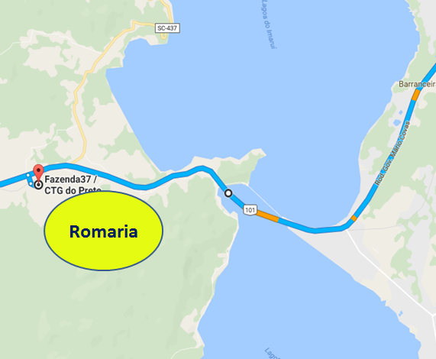
Romaria da Terra e das Águas
CTG do Tio Preto
Pescaria Brava – Paróquia de Capivari de Baixo
10 de Setembro

Slide 3

Esboço da Programação
06h00
08h30
09h30
11h00
12h30
14h00
15h30
Acolhida feita pelos jovens
Celebração de Acolhida
Concentração (desenvolvimento do tema através de falas, coreografias, danças, encenações...)
Celebração Eucarística
Intervalo para almoço
Caminhada (três paradas, plantação de mudas e da Cruz da Romaria)
Distribuição de sementes/mudas e bênção do envio
Na véspera, acampamento jovem no local da Romaria

Slide 4

Tema
MATA ATLÂNTICA, NOSSA CASA COMUM.
Lema
Visitas a terra e a regas, enchendo-a com tuas riquezas (Sl 65,10ª)
Texto Base – 11 Assuntos

Slide 5

Tema 1
O Bioma Mata Atlântica e a Romaria

Slide 6
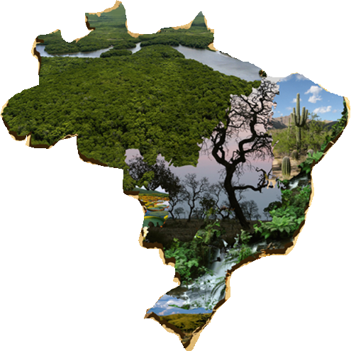
Tema 1- O Bioma Mata Atlântica e a Romaria
Um jardim chamado Brasil
Navegadores se
encantaram com o que viram
quando chegaram aqui.
Chamaram este imenso jardim
de: - Terras de Vera Cruz,
- Ilha de Vera Cruz,
- Brasil.
Seus habitantes indígenas chamavam este paraíso de Pindorama que na língua tupi significa Terra das Palmeiras.
Este paraíso não está sendo bem cuidado...

Slide 7
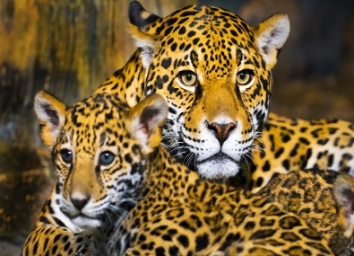
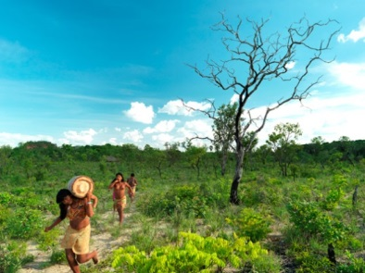
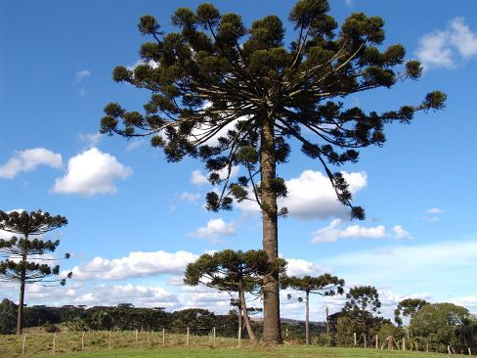
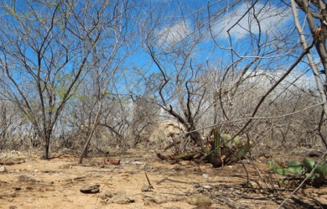
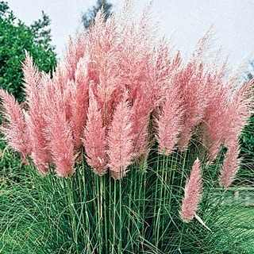
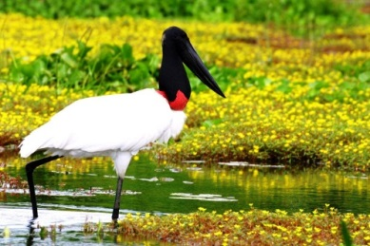
Tema 1- O Bioma Mata Atlântica e a Romaria
Seis biomas, um deles é o Bioma Mata Atlântica
Desde 1.500, quando começou a extração do Pau Brasil, a mata atlântica vem sendo destruída;
Restam 8,5 % da Mata atlântica originária com áreas acima de 100 hectares;
70% da população brasileira vive na região da mata atlântica e o grande impacto ao meio ambiente é causado pela falta de saneamento básico
Grandes e diferentes berços de vida

Slide 8

Como era o Brasil em 1500 para causar tão grande encanto aos navegadores que aqui decidiram desembarcar?
1500 anos depois, o que hoje contemplamos?

Slide 9
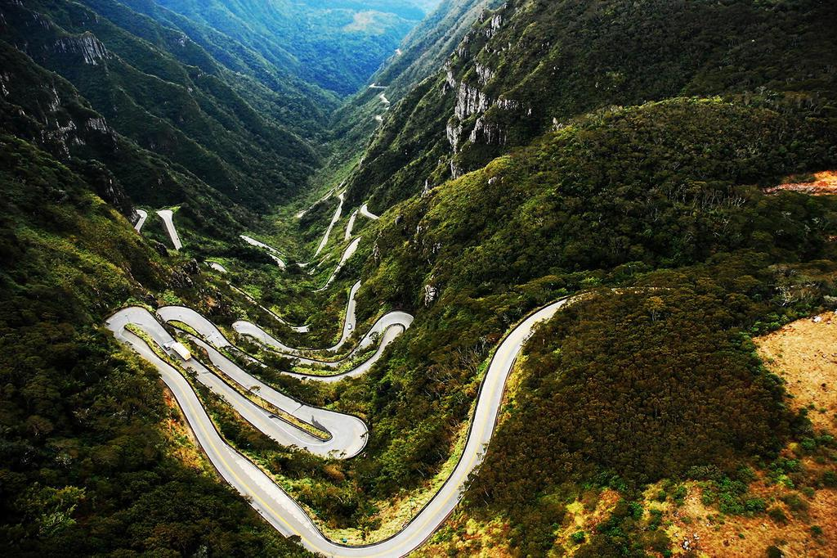
Tema 1- O Bioma Mata Atlântica e a Romaria
O Criador confiou aos catarinenses parte do bioma Mata Atlântica
O Bioma Mata Atlântica é parte das belezas de SC
Deus confiou a 6.910.553 catarinenses o seu cuidado
Há falta de cuidado se evidencia pela ausência de políticas públicas de saneamento básico por falta de opção política e cristã dos administradores públicos

Slide 10

Tema 1- O Bioma Mata Atlântica e a Romaria
Marcha de conversão
e compromisso
O povo de Moisés ao
caminhar rumo a terra prometida
levava consigo a arca da aliança
com os Mandamentos
Hoje caminhamos levando conosco Jesus Cristo – Eucaristia – compromisso de comunhão...
De todos que caminham em romaria espera-se um agir diferente: preservar o que existe e recuperar o que foi destruído, cada um fazendo a sua parte e exigindo dos governantes que façam a sua

Slide 11

Tema 1- O Bioma Mata Atlântica e a Romaria
É preciso escutar tanto
o grito da terra quanto
dos excluídos
Defender políticas públicas
ambientais é trabalho árduo
de fé e conversão...
Contudo, é dever que emana do batismo agir para minimizar os impactos ou morte do bioma
Fazemo-nos romeiros para engrossar o grito da terra, das águas, dos excluídos que têm suas vidas ceifadas pelo sistema de morte

Slide 12
Tema 2
Mata Atlântica e o Deserto Verde

Slide 13
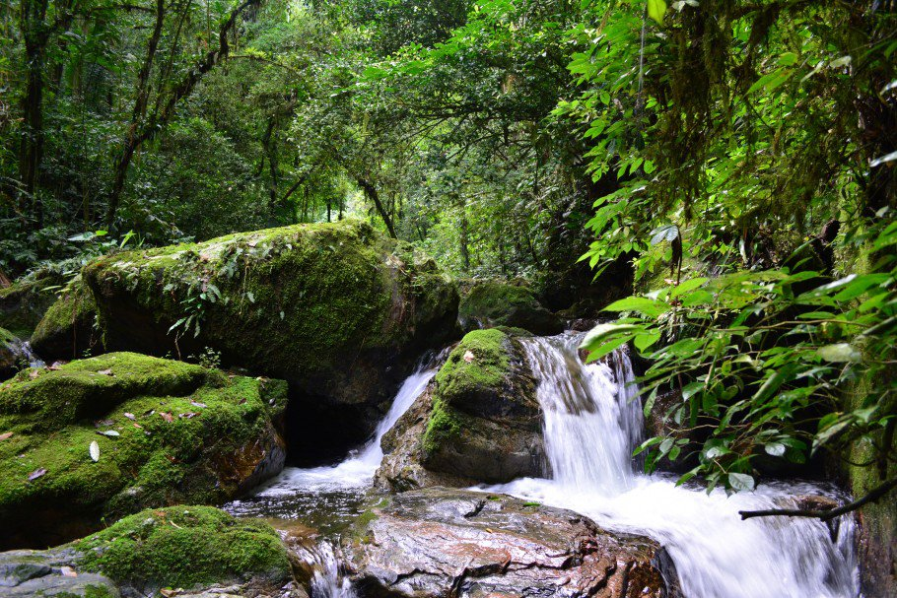

Tema 2 – Mata Atlântica e o deserto verde
Em nossa casa comum somos inquilinos
Nesta Casa Comum somos inquilinos: temos que respeitar e cuidar da casa que não é nossa;
Nunca temos ofendido nossa casa comum como nos dois últimos séculos (papa Francisco – LS 53);
Há destruições em todos os biomas; quase 90% da Mata Atlântica já foi destruída; só 7% consegue cumprir a função do bioma.
Que mundo temos e que mundo queremos?
Qual o caminho a seguir?

Slide 14
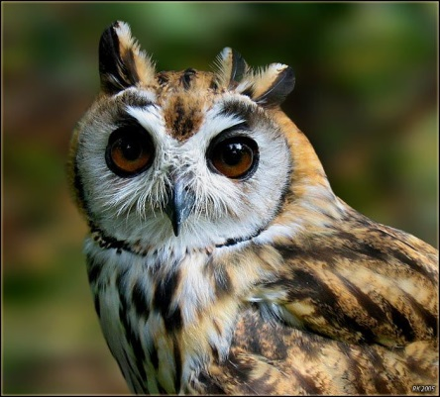
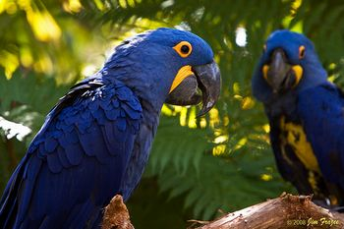
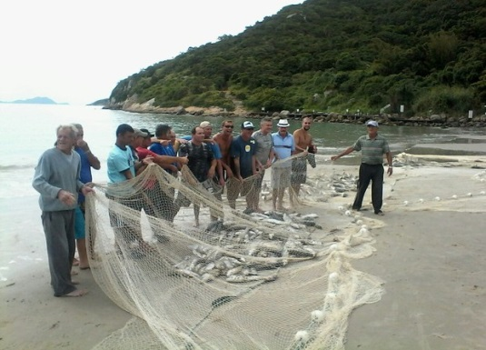
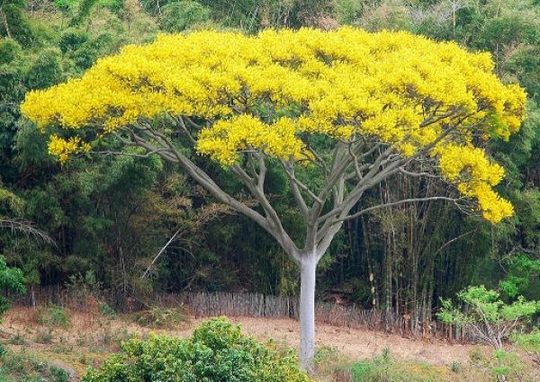
Área extensa, bela e rica em biodiversidade
O Bioma Mata Atlântica equivale a 15% do território nacional, cobrindo total ou parcialmente 17 estados brasileiros
Vivem e crescem na Mata Atlântica
20 mil espécies de plantas
270 espécies de mamíferos
992 espécies de aves
197 espécies de répteis
372 espécies de anfíbios
350 espécies de peixes
São espécies endêmicas (só vivem neste bioma)
- 8 mil espécies de plantas
- 39% dos mamíferos
- 160 espécies de aves
- 183 espécies de anfíbios

Slide 15
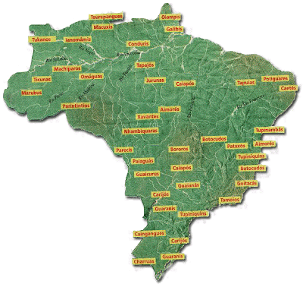
Tema 2 – Mata Atlântica e o deserto verde
Terra que não foi ‘descoberta’, mas ‘encontrada’ e com muitos povos presentes
Os mais diferentes povos originários, entre Guaranis, Xokleng e Kaingangs, ocuparam e ainda ocupam esse imenso território da mata atlântica.
- Foram estes os primeiros a sofrer
com a chegada dos colonizadores.
- Os brancos além de espalhar
doenças, usaram os índios como
escravos e soldados nas guerras.
Para estes povos a mata é lugar sagrado.

Slide 16
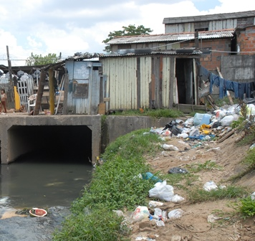
Tema 2 – Mata Atlântica e o deserto verde
A interferência humana não foi harmoniosa
Entre as várias interferências no bioma Mata Atlântica, estão a monocultura do eucalipto, do pinus e outras monoculturas, provocando um forte impacto socioambiental e transformando a paisagem em “deserto verde”
Outro problema é a concentração populacional nas grandes cidades com uma precária infraestrutura de saneamento básico, sendo o esgoto despejado diretamente nos rios, no mar e nos mangues aumentando a degradação do ambiente.

Slide 17
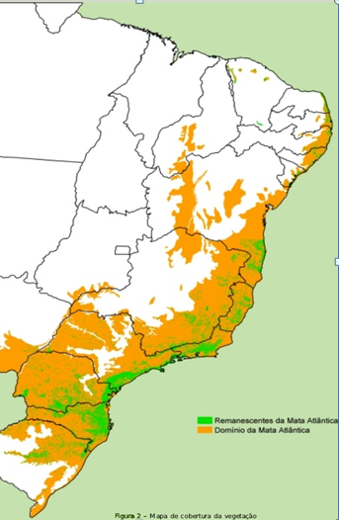
O que restou da exuberante floresta da Mata Atlântica?
O que restou dos povos que aqui habitavam? Onde estão?
O que fizemos com a água superficial e subterrânea da qual necessitamos?
O que resta da imensa biodiversidade que é fundamental para a nossa existência?
Que planeta queremos deixar para os que virão?
É necessário destruir a riqueza deste bioma em nome do monocultivo, do deserto verde, do lucro?

Slide 18
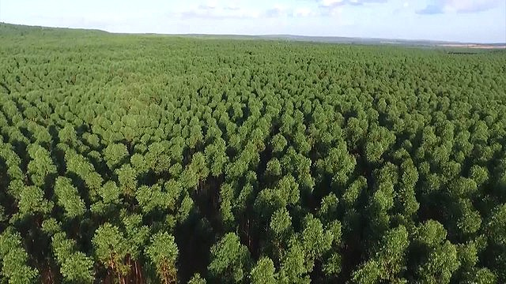
Tema 2 – Mata Atlântica e o deserto verde
O deserto verde
No séc. XX ocorre a quase total devastação da floresta araucária
A partir da década de 1950 grandes empresas de celulose passaram a expandir a plantio de eucaliptos e pinus;
É este o deserto verde – uma floresta com cheiro de sauna e nenhuma fauna. Com enorme impacto ambiental provocado pelas indústrias papeleiras instaladas em solo brasileiro e Catarinense.

Slide 19
Tema 2 – Mata Atlântica e o deserto verde
O deserto verde aniquila a vida do bioma
Grandes impactos sócio-ambientais do chamado deserto verde sobre o bioma da mata atlântica:
A desertificação das regiões plantadas: por serem árvores de crescimento rápido, há grande absorção de água, podendo levar ao secamento das nascentes
Prejuízo aos solos: como em toda monocultura, há exaustão dos solos, o que inviabiliza outras culturas.
Redução e ou vazio da biodiversidade pela destruição do habitat de muitos animais.
Concentração de terras com o consequente êxodo rural que, em nosso Estado, leva à litoralização (concentração da população no litoral).
Pouca geração de empregos: as monoculturas são altamente mecanizadas.
Desmatamento: no Brasil, a associação do eucalipto com o papel celulose e alimentação dos fornos das siderúrgicas tem induzido ao desmatamento.

Slide 20

Tema 2 – Mata Atlântica e o deserto verde
Deus pede que cultivemos e guardemos o jardim do mundo
O livro do Gênesis nos convida a “dominar” a terra (cf. Gn 1, 28). Este pedido divino não nos dá o direito à exploração selvagem da natureza, como devastadores e dominadores absolutos sobre as outras criaturas.
“Cultivar” quer dizer lavrar ou trabalhar um terreno.
“Guardar” significa proteger, cuidar, preservar, velar.
Isto implica uma relação de reciprocidade responsável entre o ser humano e a natureza. (Laudato Si, 67).

Slide 21
Tema 2 – Mata Atlântica e o deserto verde
Papa Francisco destaca a necessidade de uma Ecologia Integral que tenha em conta:
A economia, “... a proteção do meio ambiente deverá constituir parte integrante do processo de desenvolvimento e não poderá ser considerada isoladamente (LS, 141).
O Social, “... a análise dos problemas ambientais é inseparável da análise dos contextos humanos, familiares, laborais, urbanos...” (LS, 141)
A Cultura, “muitas formas de intensa exploração e degradação do meio ambiente influenciam o modo de viver (...). O desaparecimento de uma cultura pode ser tanto ou mais grave do que o desaparecimento de espécie de animal ou vegetal”. (LS, 145).
A vida Cotidiana “o autêntico progresso será aquele que produz uma melhoria global na qualidade de vida humana”. (LS, 147).
Uma ecologia integral

Slide 22
Tema 2 – Mata Atlântica e o deserto verde
As organizações sociais, movimentos populares e entidades, as pastorais sociais, que vem defendendo a vida, nas várias instâncias em que ela é ameaçada pelo modelo econômico em desenvolvimento.
A resistência dos povos originários, os indígenas, que com sua forma de vida interligada com a natureza nos ensina como cuidar.
Os negros e caboclos, que, em nome do lucro e da ganância do mercado e do capital, perderam suas terras, sua cultura, seu habitat, suas relações sociais, sua religiosidade, e que continuam sendo sinais de esperança e de resistência.
Guardiões do bioma Mata Atlântica

Slide 23
Tema 3
Santa Catarina, um estado rico em águas, mas...

Slide 24
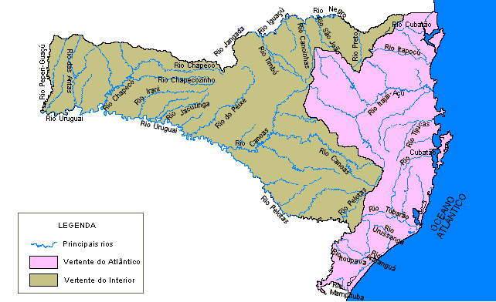
Tema 3 – SC, um estado rico em águas, mas...
Estado rico em águas
SC, estado rico em águas superficiais (rios, lagos e lagoas) e subterrâneas (Aquífero Guarani).
Os rios que drenam o território estadual de SC integram o sistema de vertentes do atlântico e o sistema de vertentes do interior.
O Aquífero Guarani é uma imensa reserva de água subterrânea que contempla quatro países – Uruguai, Argentina, Paraguai e Brasil

Slide 25
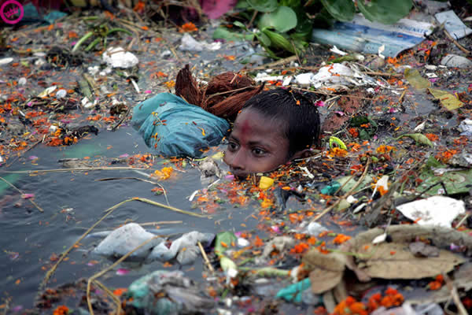
Tema 3 – SC, um estado rico em águas, mas...
As águas abundantes poderão tornar-se escassas
Em Santa Catarina só 17,03% da população catarinense é beneficiada com a coleta do esgoto sanitário e deste total coletado, somente 21,88% recebe tratamento.
Mais de 660 milhões de litros de esgoto estão sendo lançados diariamente na natureza sem o devido tratamento (mais de 40 mil caminhões limpa fossa de esgoto sem tratamento por dia).
Outras formas de poluição são os dejetos animais, os resíduos da extração mineral, agrotóxicos...
Muito lixo produzido também acaba indo para rios e lagoas

Slide 26
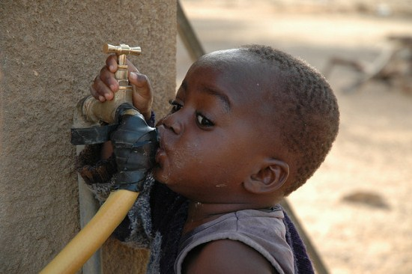
Tema 3 – SC, um estado rico em águas, mas...
Questão da água, um clamor do papa em favor dos pobres (LS 29-30)
Um problema particularmente sério é o da qualidade da água disponível para os pobres, que diariamente ceifa muitas vidas...
O acesso à água potável e segura é um direito humano essencial, fundamental e universal...
Este mundo tem uma grave dívida social para com os pobres que não têm acesso à água potável; negar-lhe a água é negar-lhe a vida.

Slide 27
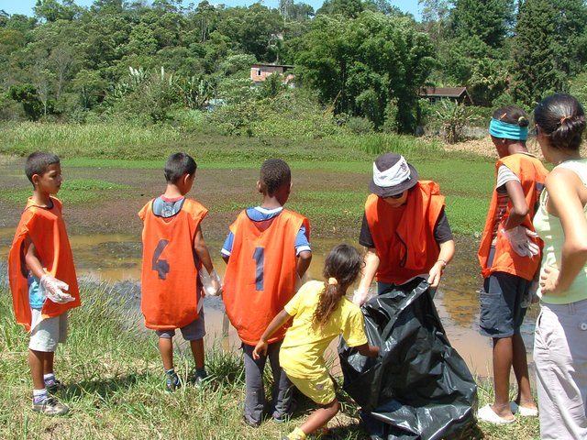
Tema 3 – SC, um estado rico em águas, mas...
Cuidar é compromisso nosso
Para combater a poluição das águas, é preciso intensificar as campanhas de conscientização ambiental, promover medidas de controle e fiscalização, além de cada um fazer a sua parte
- Acompanhar o serviço público de saneamento básico
- Educar para o cuidado da Casa Comum
- Assumir um novo modo de vida

Slide 28
Tema 4
Agressão Planejada
Carvão – Fosfateira- Fracking

Slide 29
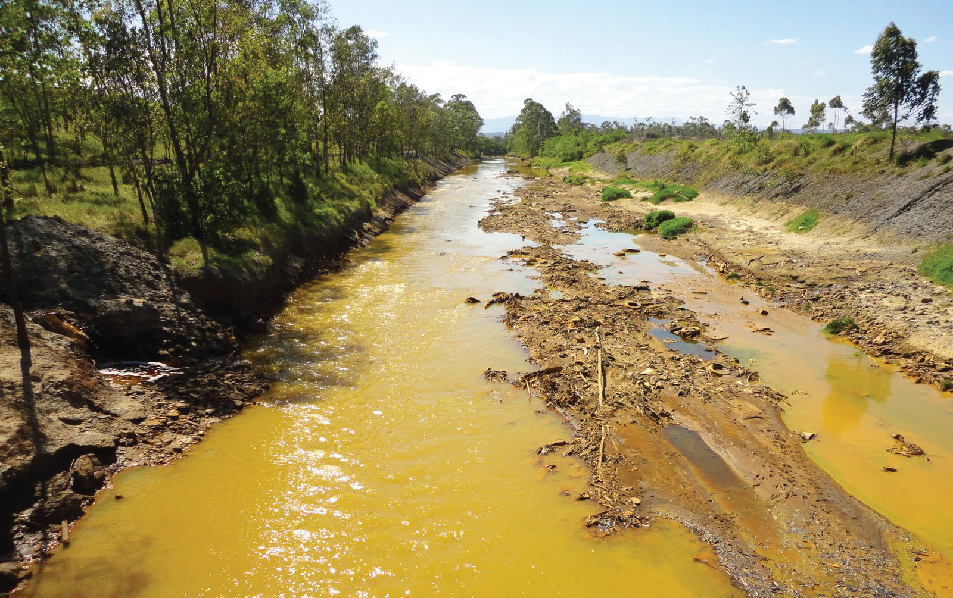
Tema 4 – Agressão Planejada
A degradação ambiental – carvão
Dois terços dos rios e córregos da região apresentam grau elevadíssimo de acidez e altas concentrações de metais pesados e sulfatos;
Além da degradação da água e do solo, o uso do carvão mineral na geração de energia em usinas termoelétrica emite grande volume de gás carbônico, o CO₂, denominado gás de efeito estufa, principal responsável pelas mudanças climáticas.

Slide 30
Tema 4 – Agressão Planejada
Mais ameaças
A região, mesmo ainda não tendo se recuperado dos danos ambientais causados pela atividade carbonífera, e já tem que se deparar com os riscos da possível implantação de uma mina de fosfato em Anitápolis . Há também a ameaça potencial da adoção da técnica de fracking para extração do xisto em SC.
O método fracking consiste em injetar, sob pressão, através de tubulações, uma mistura imensa de água, areia e solventes químicos. São usados 600 tipos de produtos químicos, incluindo substâncias cancerígenas tais como urânio, mercúrio, metanol, rádio e muitos outros que podem contaminar as águas subterrâneas em torno do local da mineração.

Slide 31
Tema 4 – Agressão Planejada
A crise socioecológica em escala planetária
As formas de produção e hábitos de consumo da sociedade atual se dão de forma insustentável;
O crescimento populacional exerce forte pressão sobre os limitados recursos do planeta;
Torna-se cada vez mais urgente e necessária uma mudança de paradigmas:
  nas formas de organização da sociedade;
  nas novas formas de produção, a partir do uso dos recursos naturais (entre eles os minerais) de forma racional;
  no uso de nova matriz energética, com base em recursos renováveis, tais como a energia solar e eólica.

Slide 32
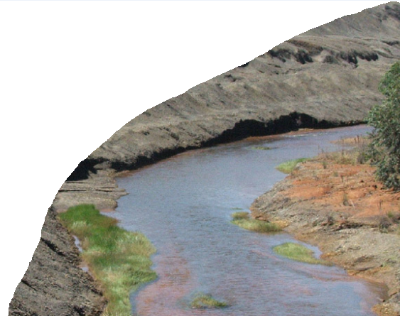
Tema 4 – Agressão Planejada
Impacto da atividade da mineração é maior que o benefício
Os recursos minerais são não renováveis. Seu racional aproveitamento deve ser conduzido de forma a causar o menor impacto ambiental possível;
Principais impactos ambientais causados pelas atividades de mineração: morte da vegetação, perda da biodiversidade, contaminação das
águas e solos, rebaixamento do
lençol freático e secagem de
poços e nascentes,
processos erosivos,
poluição atmosférica
com a imissão de gases
de efeito estufa, entre outros impactos;

Slide 33

Tema 4 – Agressão Planejada
Pontos para reflexão
As mudanças climáticas são uma evidência do modelo insustentável em que estão fundamentadas as formas de produção e consumo da sociedade atual;
As formas de organização da sociedade precisa mudar para que respeite a natureza; faça-se uso racional dos recursos naturais no processo de produção e a partir de nova matriz energética, com base em recursos renováveis;
O reconhecimento da necessidade
de uma postura de respeito à natureza,
tem se transformado no que
atualmente denominamos de ética ambiental.

Slide 34
Tema 5
Mudanças Climáticas e Eventos Climáticos Extremos

Slide 35
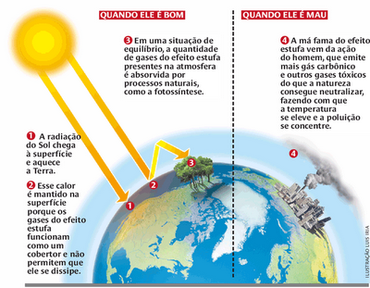
Tema 5 – Mudanças Climáticas e Eventos Climáticos
Gases de efeito estufa aquecem o planeta
A maioria das conquistas de nossa civilização envolve a emissão de gases do efeito estufa;
Há 3 importantes gases que têm a ver com o aquecimento global e que são gerados por atividades humanas: dióxido de carbono, gás metano e óxido nitroso
Os gases de efeito estufa aumentam os valores médios da temperatura da superfície do planeta;

Slide 36
Tema 5 – Mudanças Climáticas e Eventos Climáticos
A capa de proteção da terra já tem falhas
O planeta terra tem uma proteção natural chamada de atmosfera. Funciona como uma capa que envolve a terra e tem várias camadas. As duas primeiras são:
A troposfera com 11 a 12 mil metros ou mais de espessura. É onde ocorrem os fenômenos naturais como chuvas, neves, ventos e relâmpagos. É também onde ocorre a poluição do ar.
A estratosfera com 25 a 50 km de espessura formada de gás ozônio (camada de ozônio). Funciona como um filtro que regula a passagem dos raios solares. Os gases de efeito estufa e o CFC destroem o ozônio. Já há grandes buracos na camada de ozônio que permitem passar os raios ultravioletas que causam câncer.

Slide 37
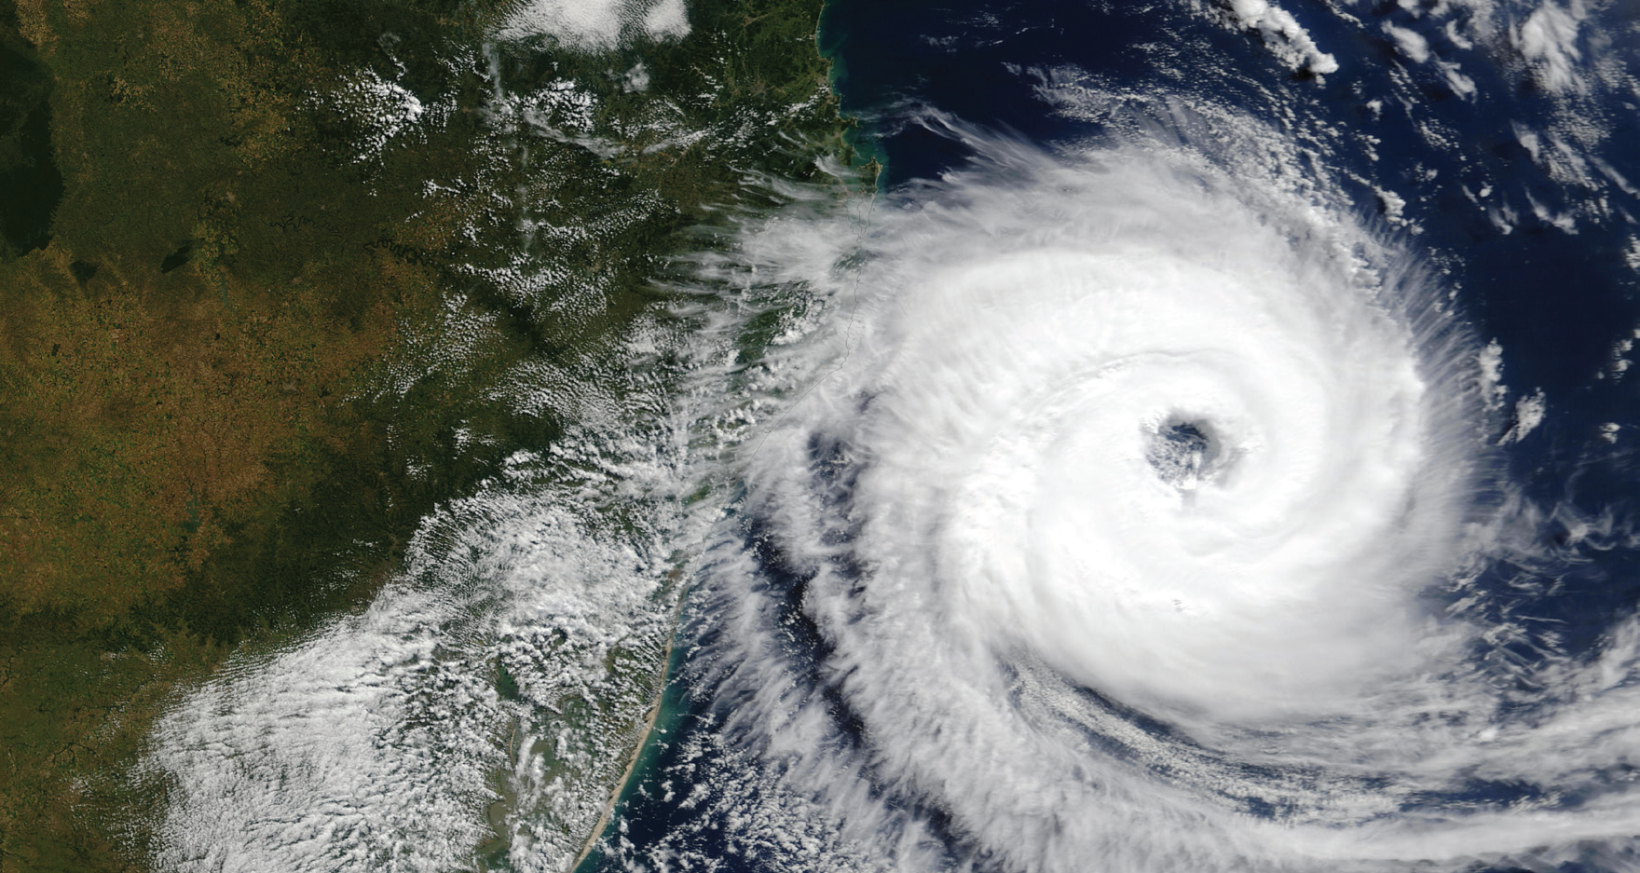
Tema 5 – Mudanças Climáticas e Eventos Climáticos
Eventos climáticos extremos serão cada vez mais frequentes
O aquecimento global já vem provocando mudanças climáticas e eventos climáticos extremos.
Estudiosos mais “pessimistas” alertam que se o progresso continuar como agora, sem mudanças, é praticamente certo que haverá, até o ano 2100, aumento de até seis graus Celsius na média da temperatura global (6º C), com mudanças gravíssimas nas condições de vida na Terra.

Slide 38
Tema 5 – Mudanças Climáticas e Eventos Climáticos
A palavra que vem da Igreja foca sua preocupação nos pobres
A mudança climática é um problema global com graves implicações ambientais, sociais, econômicas distributivas e políticas...
Provavelmente os impactos mais sérios recairão, nas próximas décadas, sobre os países em vias de desenvolvimento, onde muitos pobres vivem em lugares particularmente afetados por fenômenos relacionados com o aquecimento...
É trágico o aumento de emigrantes em fuga da miséria agravada pela degradação ambiental...
Infelizmente, verifica-se uma indiferença geral perante estas tragédias, que estão acontecendo agora mesmo em diferentes partes do mundo... (LS 25).

Slide 39

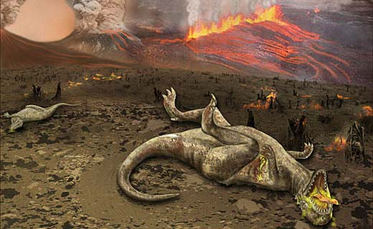
Tema 5 – Mudanças Climáticas e Eventos Climáticos
Para refletir e reagir
O que podemos dizer desta afirmação feita pelo Painel Intergovernamental sobre Mudanças Climáticas (IPCC), em 2007:
“O aquecimento global e as mudanças climáticas em curso não são um desastre natural. Foram causados por homens ao desenvolverem um sistema econômico que agride a vida e o planeta e já sacrificou muitas vidas, espécies, ecossistemas. O caminho tende à catástrofe planetária e podemos ir ao destino dos dinossauros”.

Slide 40
Tema 6
Bacia do Rio Tubarão e Complexo Lagunar Sul

Slide 41
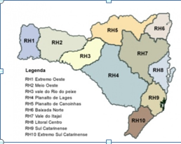
Tema 6 – Bacia do Rio Tubarão e Complexo Lagunar
Bacias Hidrográficas no Estado de Santa Catarina
Usar a água de maneira sustentável deve ser a preocupação de uma sociedade responsável, uma vez que a água limpa e os ecossistemas de água doce saudáveis proporcionam bens e serviços essenciais à subsistência das pessoas; a água poluída degenera a qualidade de vida.
- A Lei Nº 9.433/97 estabelece que o gerenciamento de uma Bacia Hidrográfica é de competência do Comitê de Bacia.
- O Estado de Santa Catarina está dividido em dez Bacias Hidrográficas ou Regiões Hidrográficas (RH).

Slide 42
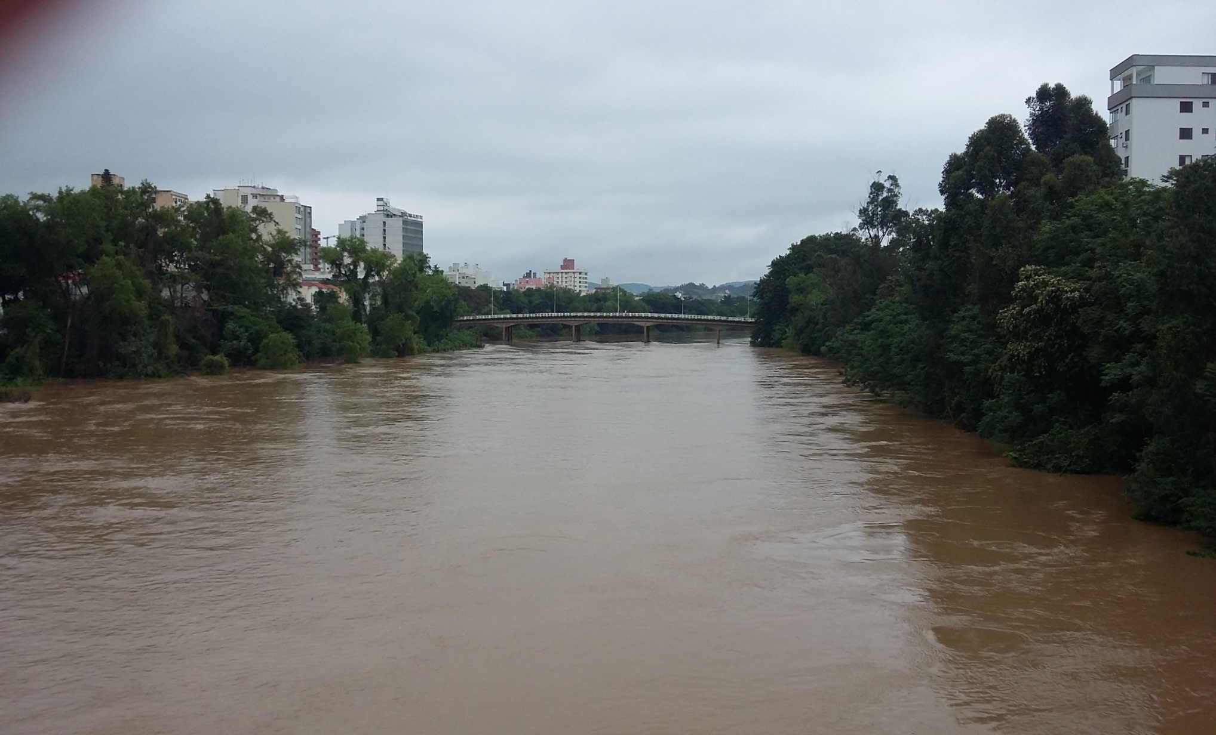
Tema 6 – Bacia do Rio Tubarão e Complexo Lagunar
Bacia do Rio Tubarão e o Complexo Lagunar Sul
A Bacia Hidrográfica do Rio Tubarão e Complexo Lagunar Sul (RH9) tem uma extensão territorial de aproximadamente 5.960 Km², abrigando 22 municípios (todos os municípios da AMUREL, mais Lauro Müller, Orleans, Anitápolis e São Bonifácio).
A RH9 (região hidrográfica nº 9) faz parte do sistema hidrográfico mais degradado de Santa Catarina em consequência da mineração do carvão, suinocultura e esgoto sanitário sem tratamento.

Slide 43

Tema 6 – Bacia do Rio Tubarão e Complexo Lagunar
A Deus , nossa gratidão e louvor
O Salmo 65 de onde foi tirado o lema da Romaria da Terra e das águas, a partir do versículo 10, diz:
“Visitas a terra e a regas, enchendo-a com tuas riquezas./ O rio de Deus está cheio de água;/ fazes crescer o trigo para os homens./ Assim preparas a terra: irrigas seus sulcos, aplanas os torrões, molhas a terra com as chuvas e abençoas seus germes./ Coroas o ano com teus benefícios, à tua passagem goteja a fartura./ Gotejam os pastos do deserto e as colinas se cingem de júbilo./ Os prados se cobrem de rebanhos, com o trigo se douram os vales, tudo canta e grita de alegria”.
Orar é comprometer- se.
A que compromissos esta oração nos remete?

Slide 44
Tema 6 – Bacia do Rio Tubarão e Complexo Lagunar
Com o mundo, o nosso compromisso
A solução aos problemas relativos à qualidade da água exige estratégia para prevenir contra a poluição:
Não desmatar em áreas de preservação permanente;
Agir contra o desperdício e a poluição dos recursos hídricos;
Exigir do poder público que todo o esgoto seja coletado e tratado e todo o lixo tenha seu destino correto;
É preciso que, além das transformações sociais e de políticas públicas, ocorram transformações nas atitudes e conscientização dos indivíduos a fim de que nossas ações venham a convergir para o desenvolvimento mais sustentável;

Slide 45
Tema 7
Comunidades Pesquieras:
Lutas e Esperanças

Slide 46
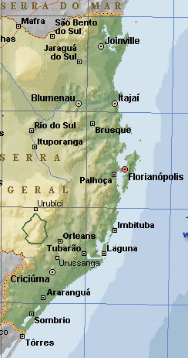
Tema 7 – Comunidades Pesqueiras- Lutas e Esperanças
Introdução
O Estado de SC tem um litoral de 531 Km, desde Itapoá, diocese de Joinville, a Passo de Torres, Diocese de Criciúma.
É formado por planície costeira, pontas, cabos, baías, ilhas, praias, lagoas e portos. A maior lagoa é a de Imaruí.
O Complexo Lagunar Sul é formado pelas Lagoas S. Antônio, Mirim, Imaruí, S. Marta Pequena e Camacho.
Esse complexo lagunar é abastecido pelos rios Tubarão, D’Una e outros de menor volume de água.
Ao longo do litoral e ao redor das lagoas, um bom número de comunidades vivem e sobrevivem da pesca artesanal.

Slide 47
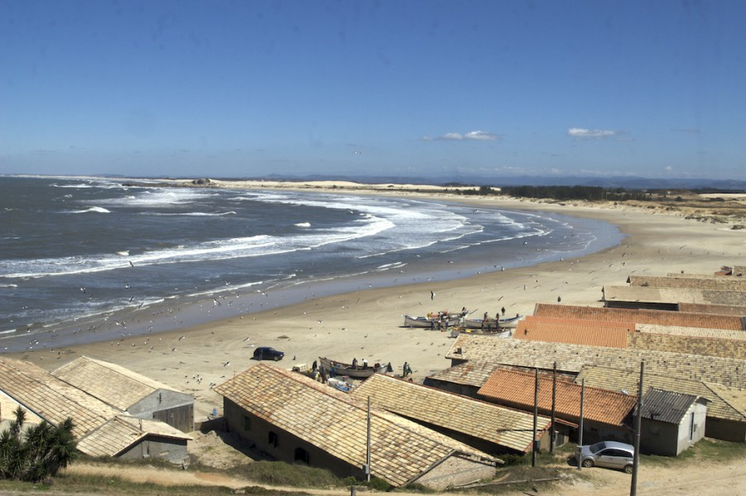
Tema 7 – Comunidades Pesqueiras- Lutas e Esperanças
Os povos das águas
Os povos das águas não apenas tiram das lagoas e do mar o seu sustento, mas formam uma cultura que remonta ao tempo dos sambaquis dos povos originários destas terras que foram expulsos com a chegada dos europeus.
.
Hoje, o modelo
“desenvolvimentista”
causa muitas transformações
e perturbações ao ambiente
vital destas comunidades,
chegando a gerar conflitos
nas próprias comunidades.

Slide 48
Tema 7 – Comunidades Pesqueiras- Lutas e Esperanças
A vida do povo da pesca não é tranquila
O rio sempre foi visto como depósito de esgoto e grande parte do esgoto produzido foi parar no complexo lagunar, afetando o ecossistema e diminuindo sensivelmente a vida das espécies aquáticas.
As lagoas, além do esgoto, também recebem herbicidas e inseticidas que são utilizados em todas as regiões, principalmente no plantio do arroz nos “banhados”.
Há conflitos de interesse entre os pescadores artesanais e os industriais, os praticantes de surf, empresas imobiliárias, etc...
A pesca de lazer, realizada em final de semana, nem sempre respeita os pescadores artesanais que têm na pesca seu único meio de sobrevivência

Slide 49
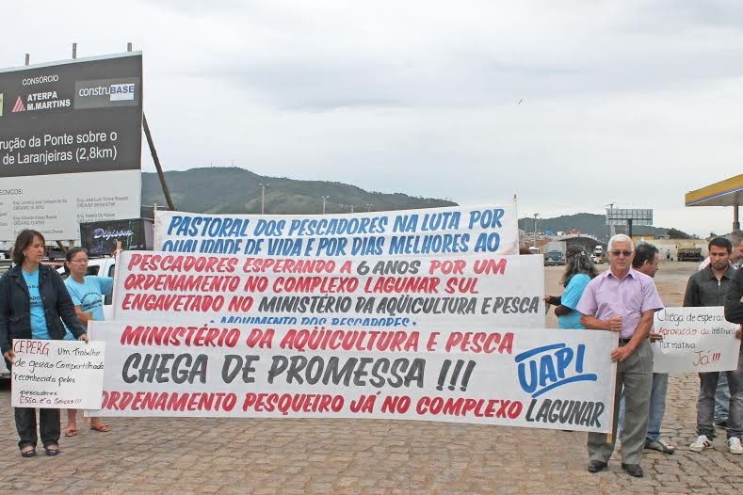
Tema 7 – Comunidades Pesqueiras- Lutas e Esperanças
Lutas e esperanças
Defesa do território pesqueiro como lugar coletivo que abrange os espaços terrestres, dos rios, lagos, lagoas e mar;
Trabalho que visa despertar a consciência nos próprios pescadores artesanais de que são trabalhadores e que precisam se organizar e passar a dirigir as colônias para defender os interesses coletivos e territoriais.
Construção de leis próprias e adequadas à realidade dos pescadores artesanais
Despoluição dos rios, lagoas e mangues para que continuem sendo berçários para a vida aquática da região.

Slide 50
Tema 7 – Comunidades Pesqueiras- Lutas e Esperanças
Lutas e esperanças
O trabalho para fortalecer, nas comunidades de pescadores, a consciência de que águas salgadas, doces ou salobras são nascedouros de vida.
O fortalecimento das organizações dos pescadores e pescadoras artesanais e a defesa do uso coletivo de áreas de acesso ao mar.
A criação de ambientes e postos de comércio direto entre o pescador artesanal e os consumidores.
A preservação dos sambaquis como herança histórica das comunidades tradicionais pesqueiras.
O trabalho de conscientização dos turistas e dos próprios pescadores e pescadoras para que respeitem as comunidades tradicionais de pescadores artesanais

Slide 51
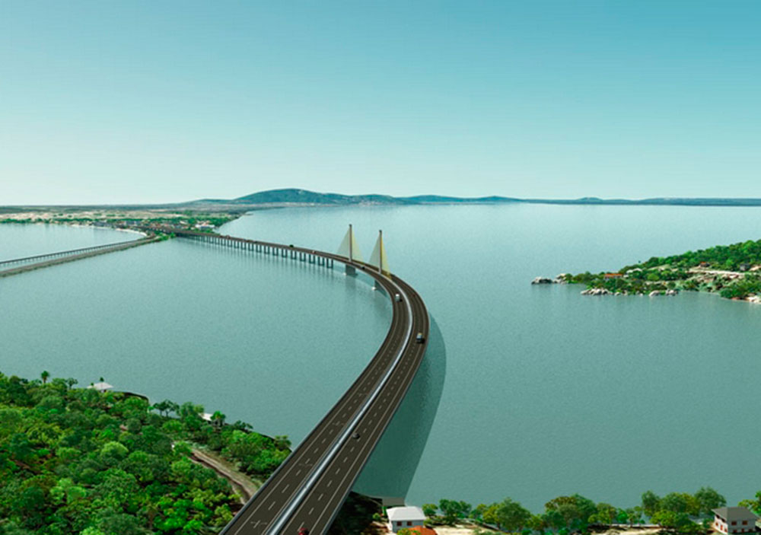
Tema 7 – Comunidades Pesqueiras- Lutas e Esperanças
A Palavra nos ilumina e nos ensina
Gn 1: Deus criou o mundo e há uma interdependência entre todos os seres criados.
Gn 3, 29: Ao homem Deus deu um jardim como morada para que o cultivasse e guardasse.
LS 12: O papa agradece e encoraja a quantos trabalham para garantir a proteção da casa comum.
Ap. 7,3: Não fazer mal à terra e às suas criatura é ordem divina.
Ez 47,9.12: O desejo do profeta Ezequiel também seja o nosso desejo e este nos leve a reagir.

Slide 52

Tema 7 – Comunidades Pesqueiras- Lutas e Esperanças
Questões para conversar
Em Ezequiel 47,9.12, o profeta afirma: “Aonde o rio chegar, todos os animais que ali se movem poderão viver; haverá peixes em quantidade, pois ali desembocam águas que trazem saúde e haverá vida onde o rio chegar (...) pois as águas que banham as árvores saem do santuário”.
1. O que podemos fazer para que “os santuários” de onde saem as águas que formam os rios e os lugares (lagoas e mares) onde eles desembocam sejam fonte de vida para todos os seres vivos?
2. Como se poderia resolver o problema de disputa pela terra na região litorânea, entre pescadores, turistas,
veranistas e outros?
3. Como nós, do campo e da cidade, podemos
contribuir nas lutas dos pescadores e pescadoras
artesanais?

Slide 53
Tema 8
Saneamento Básico, uma urgência

Slide 54
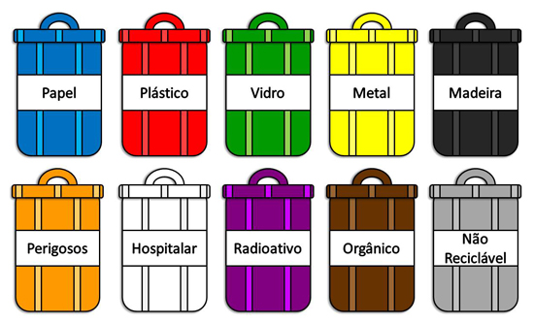
Tema 8 – Saneamento Básico – Uma Urgência
Esgoto e Lixo
No Brasil, os índices de atendimento com saneamento básico, segundo dados do site Trata Brasil são os seguintes:
Só 83,3% dos brasileiros são atendidos com abastecimento de água tratada;
Só 50,3% da população têm acesso à coleta de esgoto;
38,5% da população, não têm acesso a serviços de tratamento e destinação adequada de resíduos sólidos.
Até 2033 o Brasil deverá garantir total cobertura no abastecimento de água potável , no esgotamento sanitário e no destino correto aos resíduos sólidos.
O papa Francisco nos desafia carinhosamente a pensarmos num novo estilo de vida, mais consciente, menos consumista , com produção de menos lixo e coleta

Slide 55

Tema 8 – Saneamento Básico – Uma Urgência
Construindo relações saudáveis
Diante da natureza somos convidados
refletir e responder com sinceridade:
Envenenamos as águas com agrotóxicos, esgotos sanitários, dejetos suínos e mineração?
Despejamos irracionalmente veneno na terra, respeitamos o seu descanso e ajudamos na reposição de húmus?
O que fazemos para proteger a floresta atlântica?
O eucalipto continua “derrubando” capoeiras... A propósito, eucalipto não é reflorestamento, é cultura exótica.

Slide 56
Tema 8 – Saneamento Básico – Uma Urgência
Cuidar é compromisso nosso
Ou buscamos sustentabilidade ou a natureza nos “oferecerá” eventos climáticos cada vez mais agudos e graves: enchentes, granizo, tufões, furacões, invernos e verões intensos, tempestades e vendavais.
A Falta de higiene pessoal somada a condições precárias de saneamento básico deixam as pessoas mais sujeitas às doenças.
Melhorar este mundo é possível com a boa vontade de todos, a responsabilidade de cada um e a graça de Deus.
Como “Jesus fazia o bem a todos as coisas” (Mc 7, 31-37), façamos bem tudo o que devemos fazer .

Slide 57
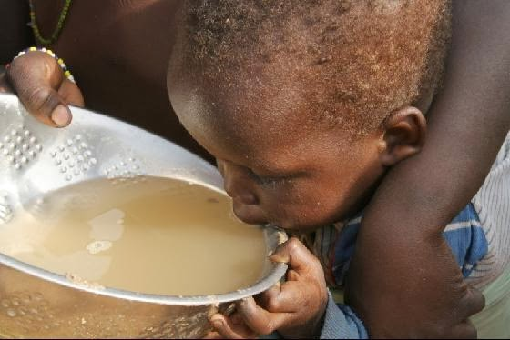

Tema 8 – Saneamento Básico – Uma Urgência
Para conversar
Uma criança morre no mundo a cada 2,5 minutos por não ter acesso à água potável. Como estamos cuidando das nascentes, dos córregos e da mata ciliar em novas propriedades?
A situação rural está mais precária que na cidade. Como articular a superação das necessidades de moradia, eletrificação rural, estradas, transporte coletivo, esporte e lazer para avançar na qualidade de vida e saúde para todos?

Slide 58
Tema 9
Energia Limpa e Renovável

Slide 59
Tema 9 – Energia Limpa e Renovável
Introdução
Os combustíveis fósseis (petróleo, gás natural, xisto, carvão mineral...) são os meios de geração de energia mais utilizados atualmente.
Eles são usados em usinas termelétricas para produzir energia elétrica, em fornos industriais, nos automóveis movidos a motor de combustão etc...
Causam grandes problemas ambientais pois, na sua combustão completa, lançam na atmosfera o dióxido de carbono (CO₂) e na queima incompleta, o monóxido de carbono (CO), que são gases de efeito estufa que aquecem o planeta; além destes gases, outras impurezas lançadas na atmosfera tornam a chuva ácida.
Os combustíveis fósseis não são renováveis e, portanto, um dia irão se esgotar.

Slide 60

Tema 9 – Energia Limpa e Renovável
Energia Limpa e Renovável contra o aquecimento global
A energia mecânica ou elétrica é considerada limpa se não libera substâncias poluentes para o meio ambiente.
Quando se fala em energia necessária para a movimentação dos veículos, energia limpa é aquela que não libera o dióxido de carbono - CO₂) e não contribui com o aquecimento global, como o biocombustível: biomassa (etanol)e o biodiesel.
Na verdade, os biocombustíveis também liberam dióxido de carbono quando são queimados, mas esse gás volta a fixar-se no vegetal durante o seu crescimento por meio da fotossíntese e por isso não aquecem o planeta.

Slide 61
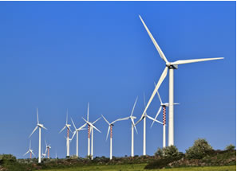
Tema 9 – Energia Limpa e Renovável
Energia Limpa e Renovável contra o aquecimento global
As principais fontes de energia limpa são:
Energia eólica - gerada a partir da força do vento ;
Energia das marés - gerada através do movimento das ondas dos mares e oceanos;
Biocombustíveis – São combustíveis limpos de origem biológica ou natural, tais como o etanol e biodiesel;
Energia solar ou fotovoltaica - gerada a partir dos raios solares.
Geotérmica - A energia geotérmica é oriunda do calor interno da Terra (5.000º C) que chega à crosta terrestre em algumas partes do globo e pode ser usada para produzir energia elétrica

Slide 62
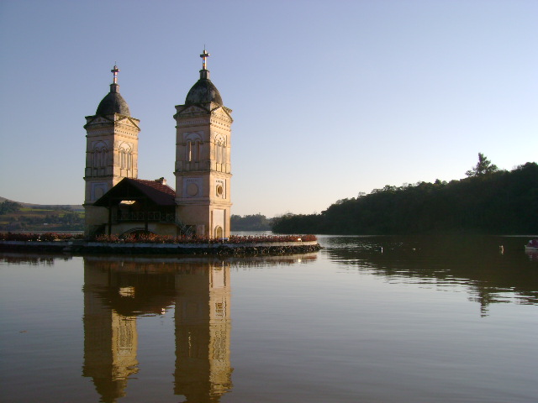
Tema 9 – Energia Limpa e Renovável
Energia Limpa e Renovável contra o aquecimento global
A energia hidrelétrica e nuclear também não aquecem o planeta mas causam grandes e perigosos impactos ambientais.
A produção e o consumo de energia de fontes limpas são de extrema importância para a proteção do meio ambiente e da manutenção da qualidade de vida das pessoas.

Slide 63
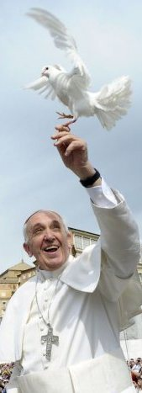
Tema 9 – Energia Limpa e Renovável
Os países pobres não podem ser penalizados, pede o papa Francisco
O papa Francisco (LS 172) desafia as nações ricas a declinarem de seus interesses nacionais para privilegiar o bem comum global e cita a transição da produção de energia poluidora para energia limpa como uma urgência, mas sem penalizar os países pobres.
Para os países pobres, as prioridades devem ser a erradicação da miséria, o desenvolvimento social dos seus habitantes e o combate ao consumo exagerado e à corrupção. Devem também desenvolver formas menos poluentes de produção de energia, mas para isso precisam contar com a ajuda dos países que cresceram muito à custa da atual poluição do planeta.

Slide 64

Tema 9 – Energia Limpa e Renovável
Atitudes transformadoras
Atitudes que estão ao nosso alcance
(vamos conversar):
Sobre as consequências sociais e ambientais das hidrelétricas, termoelétricas, usinas nucleares. Também sobre a energia solar, eólica e outras fontes de energia limpa.
Sobre a opção em abastecer os carros com biocombustíveis, usar mais o transporte coletivo e praticar a carona solidária...
Sobre o uso correto da energia elétrica: gera economia na conta de luz e ainda ajuda o país a preservar suas reservas ecológicas e a vida do planeta.

Slide 65
Tema 10
Agricultura Familiar e Produção Sustentável

Slide 66
Tema 10– Agricultura Familiar e Produção Sustentável
Missão do ser humano: cultivar e cuidar do universo
A Bíblia diz que “Deus plantou um jardim em Éden e nele colocou o homem para que o cultivasse e o guardasse” (Gn 2,8-9.15).
O ser humano está fortemente ligado à terra (é adamah - Gn 2,7) e com todos os animais está em relação íntima, pois ele os nomeia (Gn 2,19).
Os agricultores familiares, camponeses e povos da terra, pequenos proprietários, parceiros, meeiros, arrendatários, ocupantes, assentados da reforma agrária, quilombolas, coletores florestais e também populações indígenas são os verdadeiros guardiões do espaço rural (99.7% do território nacional)

Slide 67
Tema 10– Agricultura Familiar e Produção Sustentável
A agricultura que não responde ao desejo do criador
A grande produção agrícola mas que não chega na mesa de todos, em razão da desigual distribuição de renda e do desperdício do alimento produzido.
A preferência dada ao cultivo intensivo de monoculturas, com uso excessivo de fertilizantes e agrotóxicos (mais de um bilhão de litros de agrotóxicos são despejados anualmente sobre os solos brasileiros) que acabam por poluir o solo, as águas e todas as formas de vida do bioma, provocando graves alterações no ecossistema e na saúde da população.
É na resistência organizada (Canudos, Caldeirão, Contestado, economia solidária, associações, cooperativas, agroindústrias familiares...) que vai acontecendo a luta pela democratização da terra e para nela concretizar condições de vida digna.

Slide 68
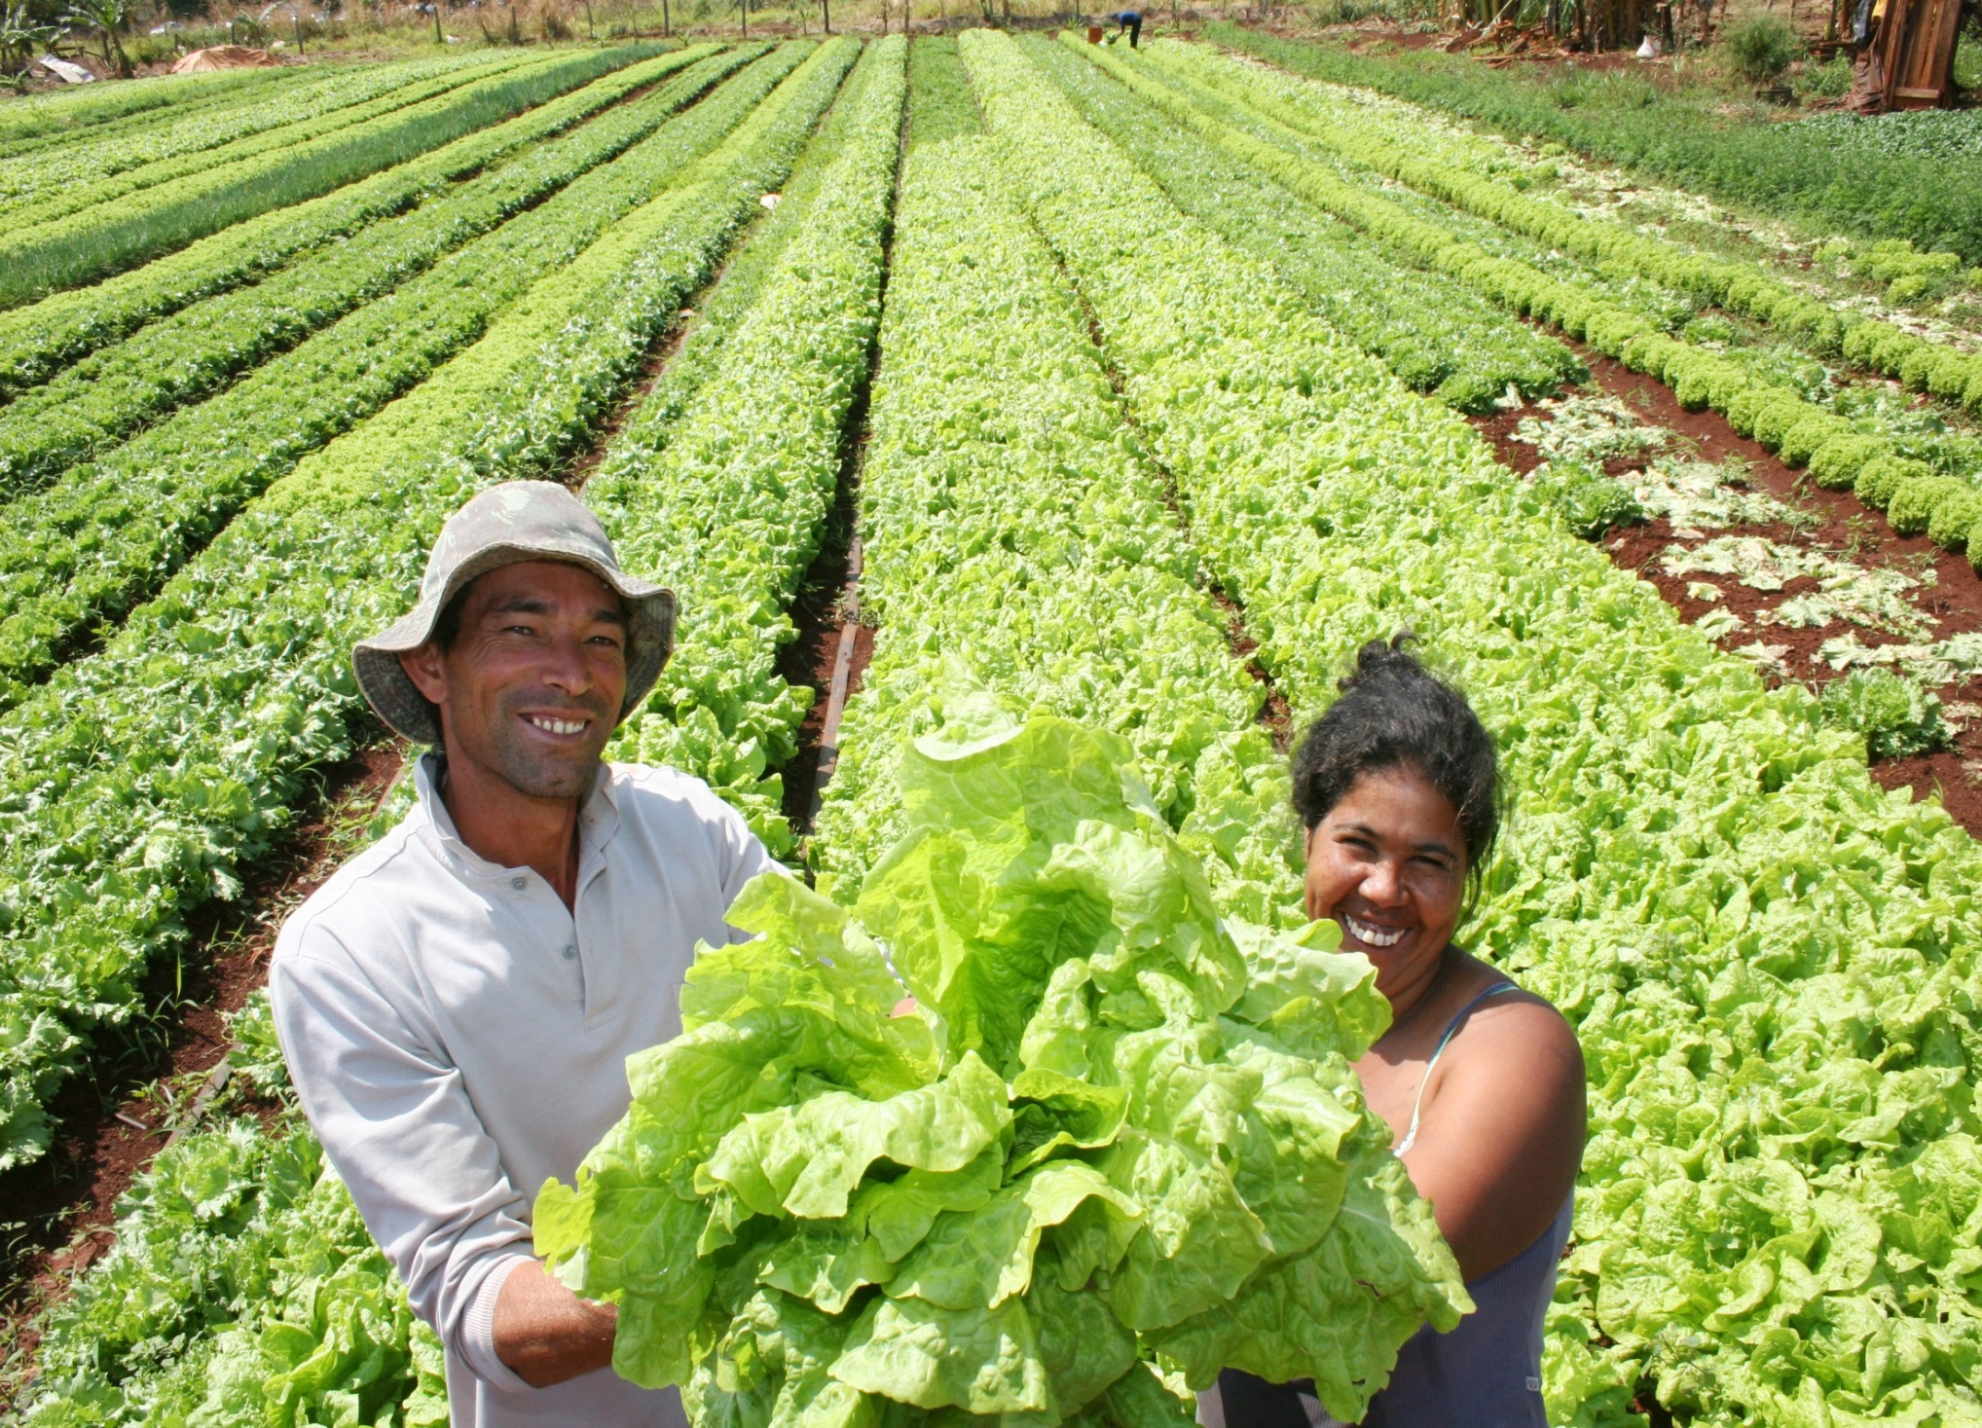
Tema 10– Agricultura Familiar e Produção Sustentável
Para refletir e conversar
O mercado está mudando e a sociedade se mostra exigente dia a dia. Quais as exigências desse mercado de consumo? Que produtos são necessários produzir para bem viver?
Como podemos fortalecer um novo modelo de agricultura com produção que seja sustentável, alternativo, orgânico e saudável?

Slide 69
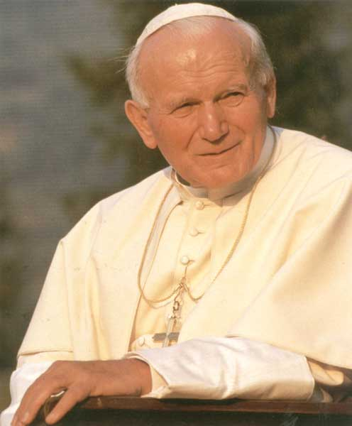
Tema 10– Agricultura Familiar e Produção Sustentável
Uma palavra da Igreja
É doutrina da Igreja que toda forma de propriedade privada tem uma função social.
São João Paulo II lembrou
doutrina, com grande ênfase,
na carta encíclica Centesimus
Annus (1991), dizendo
“Deus deu a terra a todo gênero
humano, para que ela sustente
todos os seus membros, sem
excluir nem privilegiar ninguém”.
E o Concílio Vaticano II, na Gaudium et Spes, 63, afirmou “O homem é o protagonista, o centro e o fim de toda a vida econômico-social.

Slide 70
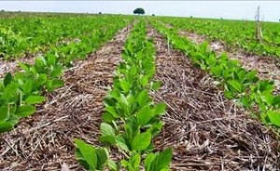
Tema 10– Agricultura Familiar e Produção Sustentável
Agricultura sustentável é possível
Para tornar a agricultura sustentável, podem-se tomar algumas iniciativas, tais como:
fazer o rodízio de culturas
fazer uso de inseticidas biológicos
Seguir o Programa Agricultura de Baixo Carbono de 2010 (ABC) que fornece subsídios e financiamentos para incentivar produtores rurais a tomar medidas que diminuam a emissão de gases estufa,
contribuindo para minimizar o
aquecimento global
plantio direto na palha;
recuperação de áreas degradadas;
integração lavoura-pecuária-floresta;
tratamento de resíduos animais.

Slide 71
Tema 10– Agricultura Familiar e Produção Sustentável
Agricultura sustentável é possível
Nos textos base das CF 2015, 2016, 2017, na Laudato Si, no Doc. 101 da CNBB são propostas várias pistas de ação:
Trabalhar na organização da classe trabalhadora e debater o modelo de desenvolvimento que temos e que queremos;
Resgatar o debate da Reforma Agrária em seu sentido amplo;
    Fortalecer a agroecologia como dimensão de vida, de saúde, de relacionamento, de respeito ao bioma;
    Garantir os direitos das comunidades tradicionais (indígenas, pescadores, quilombolas, ribeirinhos, caboclos...);
    Apoiar e fortalecer a organização dos camponeses, criando um sistema de cooperativas, agroindústrias familiares de produção baseada em redes com marcas e estratégias, contratos, intercâmbio
    Resgatar as sementes crioulas pelas diferentes organizações e movimentos populares sociais do campo;
    Viabilizar com leis específicas a regularização ambiental, sanitária e agrária das propriedades rurais

Slide 72
Tema 11
O Cuidado, Virtude Mariana

Slide 73
Tema 11– O Cuidado – Virtude de Maria
Trindade Santa: maravilhosa manifestação de cuidado
O encontro sempre implica uma disposição de cuidado:
com o outro é uma das mais belas expressões de amor;
consigo mesmo é uma reflexão altruísta, um sentido sem par;
com a natureza é a plenitude de um encanto que se transforma em alegria e vida.
A Trindade Santa é uma manifestação maravilhosa de cuidado.:
Deus se mostra necessitado da criação para pôr seu plano de amor e cuidado em prática.
Maria é expressão real do cuidado de Deus com o mundo e, particularmente, com a humanidade.
A natureza também se comporta como o criador. Ela espelha o rosto de Deus. Mãe acolhedora que recebe cotidianamente insultos, ela responde com flores e sementes.
Todos poderíamos florir em lindos cachos de vida, mas o coração do homem se corrompeu, ... E a humanidade abandonou a missão de cuidar, maculou a terra, envenenou as águas e poluiu o ar; contaminou ainda mais o seu coração humano.

Slide 74
Tema 11– O Cuidado – Virtude de Maria
Maria, mãe do cuidado
A Romaria, neste ano Mariano , nos faz olhar para Maria, modelo de fé e amor a Deus e de cuidado:
Este olhar é importante “Porque sempre que olhamos para Maria, voltamos a acreditar na força revolucionária da ternura e do afeto...
Maria é contemplativa do mistério de Deus no mundo, na história e na vida diária de cada um e de todos.
É mulher orante e trabalhadora em Nazaré, mas é também nossa Senhora da prontidão, a que “sai às pressas” (Lc 1,39) para ir ajudar os outros.
Esta dinâmica de justiça e ternura, de contemplação e de caminho para os outros faz d’Ela um modelo eclesial para a evangelização” e um modelo de vida para todo cristão”.
(EG 288)

Slide 75
Tema 11– O Cuidado – Virtude de Maria
Maria, mãe do cuidado
A Romaria, neste ano Mariano, nos faz olhar para Maria, modelo de fé e amor a Deus e
de cuidado:
Quando, nas bodas de Caná, Maria teve compaixão dos anfitriões porque o vinho havia acabado, o que Maria fez foi pedir a Jesus que a festa pudesse prosseguir; que a vida continuasse.
O Ano Mariano vai, certamente, reafirmar ainda mais este seu pedido e causar a alegria aos que forem obedientes em ‘fazer tudo o que Ele disser’ (cf. Jo 2,5).
Em se falando de natureza, sabemos que, se ao criar o mundo Deus viu que tudo era bom, Jesus quererá que o mundo seja bom e nos mandará trabalhar para deixar o mundo bom.
Um exemplo

Slide 76
Tema 11– O Cuidado – Virtude de Maria
Cuidar é educar
Os sentimentos de acolhida e amor devem ser trabalhados sistematicamente e isso requer mudanças de comportamento.
Para que ocorram mudanças de comportamento são necessárias ações diárias e insistentes, por um período significativo.
O papa fala de ‘conversão ecológica’ e lembra que esta inclui espiritualidade e educação.
Somente um longo caminho de conversão fará com que cuidar e proteger a natureza se tornem um ato natural e internalizado no agir de todos.
Já há sinais desta conversão nas muitas atitudes dos que não se intimidam diante das forças da morte, que erguem seus braços na defesa da vida, que não aceitam uma falsa liberdade, que sonham com um mundo mais igual...

Slide 77
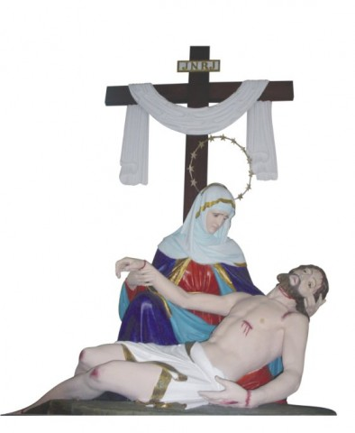
Tema 11– O Cuidado – Virtude de Maria
Cuidado: virtude mariana, compromisso nosso
Referindo-se a Maria, a Mãe do Cuidado,
o papa Francisco disse:
“Maria, a mãe que cuidou de Jesus, agora cuida com carinho e preocupação materna deste mundo ferido.
Assim como chorou com o coração trespassado a morte de Jesus, assim também agora se compadece do sofrimento dos pobres crucificados e das criaturas deste mundo exterminados pelo poder humano...
Agora Maria não só conserva no seu coração toda a vida de Jesus, que guardava cuidadosamente (cf. Lc 2,51), mas compreende também o sentido de todas as coisas.
Por isso, podemos pedir-lhe que nos ajude a contemplar este mundo com um olhar mais sapiente” (LS 241).

Slide 78
Tema 11– O Cuidado – Virtude de Maria
Cuidado: virtude mariana, compromisso nosso
Que nossos corações sejam como o de Maria, que percebe a necessidade de cuidar, de proteger e de doar-se pelo bem comum.
A mãe terra nos indaga todos os dias: “que semente você plantou?”
Como você lida com as questões que lhe cercam?

Slide 79
Oração da Romaria

Slide 80
Oração da 24ª Romaria da Terra e das Águas
(Dom João Francisco Salm)
Senhor, nosso Deus, / movido por amor, criaste o universo. / No centro, colocaste o homem e a mulher / para tudo cultivar e guardar. / Viver essa vocação de guardiães da criação / não é algo de opcional / nem um aspecto secundário da experiência cristã. / É parte essencial de uma existência virtuosa.
Porém, / nossa casa comum vem sendo agredida / pela ganância e pela indiferença de muitos. / A vida está ameaçada. / Dá-nos a graça de uma sincera conversão ecológica / que faça emergir, nas relações com o mundo que nos rodeia, / todas as consequências do encontro com Jesus.
Abençoa a 24ª Romaria da Terra e das Águas. / Seja ela um tempo de conversão comunitária, / capaz de criar um dinamismo de mudança duradoura / neste momento importante da história.
Maria, Mãe Aparecida, / Senhora da Piedade, / ensina-nos a cuidar desta casa comum / e a fazer dela um lar de fraternidade e esperança.
Isso te pedimos, ó Pai, por meio de Jesus, / na força do Espírito Santo. / Amém.

Slide 81

Resultado de uma séria reflexão nos diferentes ambientes, grupos e espaços, a Romaria da Terra e das Águas será uma marcha da Igreja em Santa Catarina de conversão ecológica e de compromisso com o cuidado da Casa Comum que Deus a todos confiou

Slide 82
Fim
Slides
Pe. Lino Brunel
Diocese de Tubarão

